Slide 1
Teknologiateollisuuden Talousnäkymät
5.8.2021
Johtaja, pääekonomisti
Petteri Rautaporras

Slide 2
Taloudessa vahvaa toipumista vuoden toisella vuosineljänneksellä
Sekä palveluissa että teollisuudessa tilanne ja näkymät hyvät.
Teollisuudessa tuotanto ei ole kuitenkaan jaksanut nousta koronaa edeltävän tason yli – välituote-, raaka-aine- ja komponenttipula hidastavat kasvua.
Uudet virusvariantit ym. edelleen varteenotettava uhka.

Slide 3
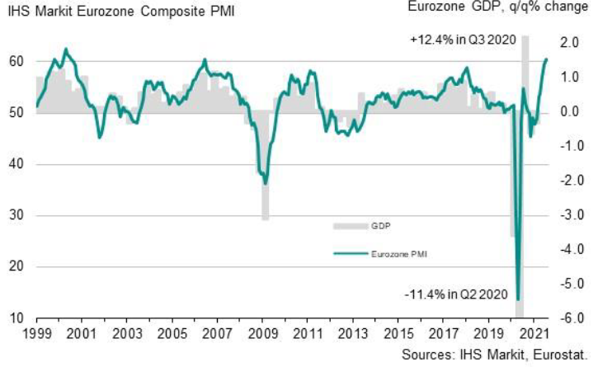
Euroalueen talous vahvassa kasvussa vuoden toisella vuosineljänneksellä
Lähde: IHS Markit, Eurostat
Viimeisin tieto: heinäkuu 2021

Slide 4
Teollisuustuotanto toipunut maailmalla koronaa edeltävälle tasolle, mutta ei sen yli
Teollisuustuotannon volyymi-indeksi
Lähde: Eurostat, Macrobond

Slide 5
Kokonaistilanne suomalaisessa teknologiateollisuudessa on tällä hetkellä hyvä
Toisen vuosineljänneksen tilauskertymän arvo hieman suurempi kuin edellisellä neljänneksellä.
Uusien tilausten arvo kokonaisuudessaan hyvällä tasolla, joskin vasta samaa suuruusluokkaa kuin ennen koronaa.
Haasteita komponenttien, raaka-aineiden ja välituotteiden saatavuudessa.
Kysyntätilanne markkinoilla hyvä – tarjouspyyntöjä liikkeellä runsaasti.

Slide 6
Teknologiateollisuuden liikevaihto Suomessa
Kausipuhdistetut teollisuuden ja palveluiden liikevaihtokuvaajat
Osuudet liikevaihdosta 2020: kone- ja metallituoteteollisuus 40 %, elektroniikka- ja sähköteollisuus 22 %, tietotekniikka-ala 19 %, metallien jalostus 12 %, suunnittelu ja konsultointi 8 %
Lähde: Macrobond, Tilastokeskus

Slide 7
Teknologiateollisuuden yritysten saamat tarjouspyynnöt Suomessa*
2008 | 2009 | 2010 | 2011 | 2012 | 2013 | 2014 | 2015 | 2016 | 2017 | 2018 | 2019 | 2020 | 2021
*) ”Onko tarjouspyyntöjen määrässä viime viikkoina näkyvissä oleellista vähenemistä tai lisääntymistä, kun verrataan tilannetta noin kolme kuukautta sitten vallinneeseen tilanteeseen”. Saldoluku = niiden yritysten osuus, joissa tarjouspyyntöjen määrä on lisääntynyt – niiden yritysten osuus, joissa tarjouspyyntöjen määrä on vähentynyt. Positiivinen saldoluku viittaa kysynnän parantumiseen kolme kuukautta sitten vallinneeseen tilanteeseen nähden.
Lähde: Teknologiateollisuus ry:n tilauskantatiedustelu,
viimeisin kyselyajankohta heinäkuu 2021.

Slide 8
Teknologiateollisuuden* uudet tilaukset Suomessa
Miljoonaa euroa, käyvin hinnoin
2010 | 2011 | 2012 | 2013 | 2014 | 2015 | 2016 | 2017 | 2018 | 2019 | 2020 | 2021
Muutos: | II/2021 / II,2020 | II,2021 / I,2021
Vientiin: | +34 % | +15 %
Kotimaahan: | -13 % | -18 %
Yhteensä: | +21 % | +6 %
*) Pl. metallien jalostus, pelialan ohjelmistoyritykset ja datakeskukset
Lähde: Teknologiateollisuus ry:n tilauskantatiedustelun vastaajayritykset,
viimeisin tieto huhti-kesäkuu 2021.

Slide 9
Kone- ja metallituoteteollisuuden uudet tilaukset Suomessa
Miljoonaa euroa, käyvin hinnoin
2010 | 2011 | 2012 | 2013 | 2014 | 2015 | 2016 | 2017 | 2018 | 2019 | 2020 | 2021
Muutos: | II/2021 / II,2020 | II,2021 / I,2021
Vientiin: | +89 % | +19 %
Kotimaahan: | -28 % | -28 %
Yhteensä: | +49 % | +7 %
Lähde: Teknologiateollisuus ry:n tilauskantatiedustelun vastaajayritykset,
viimeisin tieto huhti-kesäkuu 2021.

Slide 10
Teknologiateollisuuden henkilöstömäärä Suomessa kääntyi kasvuun vuodenvaihteessa
Lähde: Teknologiateollisuus ry:n henkilöstötiedustelu

Slide 11
Yhteenveto teknologiateollisuuden tilanteesta
Teknologiateollisuuden kysyntätilanne jatkui erittäin hyvänä.
Saatujen uusien tilausten arvo nousi hieman toisella vuosineljänneksellä alkuvuoteen verrattuna. Vuoden takaiseen nähden uusien tilausten arvo nousi 21 %.
Uusien tilausten arvo neljänneksen aikana suurin piirtein samalla tasolla, millä oltiin ennen koronaa.
Näkymät lähitulevaisuuteen ovat hyvät, pidempi aikaväli vaikea ennustaa.
Tuotantomäärät edelleen vasta koronaa edeltävän tason tuntumassa.
Kasvua haittaa niin meillä kuin maailmalla pula raaka-aineista, komponenteista ja välituotteista.
Kysynnän ja tarjonnan epätasapaino on johtanut hintojen nousuun erityisesti tuotantoketjun alkupäässä.
Epätasapaino jatkunee aiemmin arvioitua pidempään ja erinäisistä ongelmista jouduttaneen kärsimään loppuvuoteen asti.
Koronariskiä ei voi edelleenkään poissulkea.
Kustannuskilpailukyvyn suhteen ei ole varaa virheisiin.

Slide 12
Kommenttipuheenvuorot:
Jaakko Hirvola
Minna Helle

